Slide 1
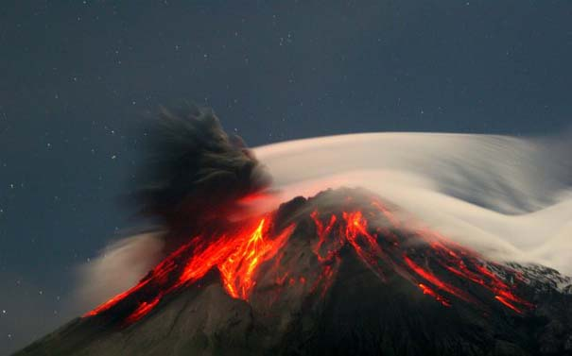
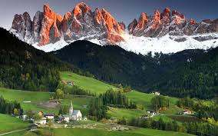
Εργασια Γεωγραφιασ
Οι Ενδογενείς δυνάμεις δημιουργούν τα βουνά. Οι δυνάμεις αυτές αποκαλούνται Γήινες ενδογενείς δυνάμεις και προέρχονται από το εσωτερικό της Γης.
Οι Εξωγενείς δυνάμεις είναι το νερό που μπορεί επίσης να εμφανιστεί ως βροχή , χιόνι, πάγος και παγετώνες, ο άνεμος κ.ά. Τα βουνά διαβρώνονται με τις εξωγενείς δυνάμεις και έτσι βλέπουμε να αλλάζει συνέχεια το ανάγλυφο της Ευρώπης στο πέρασμα του χρόνου .

Slide 2
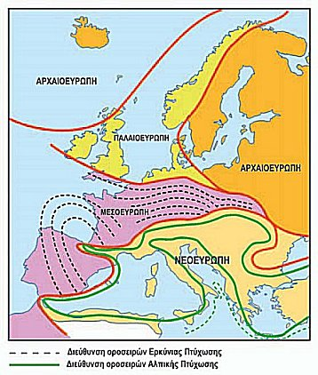
Αρχαιοευρωπη
Η Αρχαιοευρώπη σχηματίστηκε κατά τον Προκάμβριο (προτεροζωικό αιώνα.)
Η Διάβρωση την έχει μετατρέψει σε πεδιάδα.
Τα παλαιότερα στρώματα αυτών των περιοχών ονομάζονται ασπίδες.

Slide 3
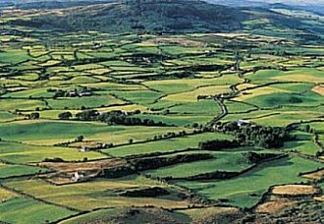
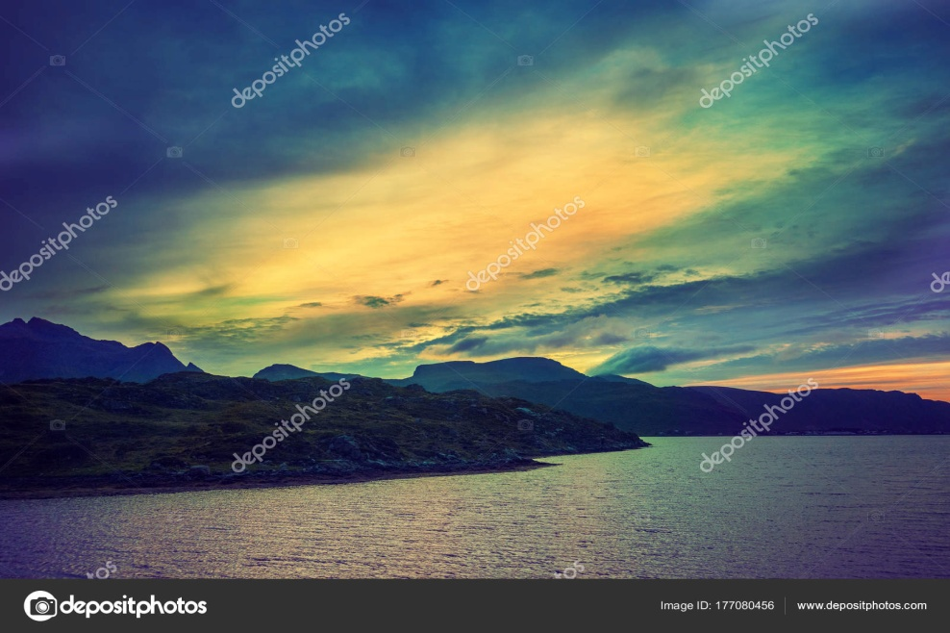
Παλαιοευρωπη
Η Παλαιοευρώπη σχηματίστηκε στις αρχές του Παλαιοζωικού Αιώνα. Οι μάζες των πάγων διέβρωσαν τις ακτές και δημιούργησαν δαντελωτούς κόλπους, τα φιόρδ.

Slide 4
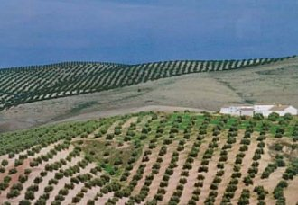
Μεσοευρωπη
Η Μεσοευρώπη άρχισε να σχηματίζεται στα μέσα του παλαιοζωικού αιώνα . Η πτύχωση που δημιουργήθηκε σε αυτήν είναι η Ερκύνια ή Βαρίσκια .

Slide 5
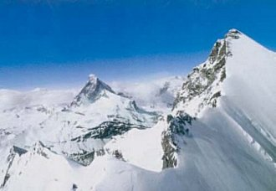
Νεοευρωπη
Η Νεοευρώπη άρχισε να σχηματίζεται στην αρχή του Καινοζωικού και σ ’ αυτήν εντάσσεται όλος ο ευρωπαϊκός νότος. Με την Αλπική Πτύχωση οι περιοχές αναδύθηκαν από το νερό και έτσι σχηματίστηκαν τα βουνά τους. Τα βουνά της Νεοευρώπης δεν έχουν διαβρωθεί ακόμα.

Slide 6

Και τωρα …. Ώρα Ερωτήσεων!

Slide 7
Ερωτησεισ
Τι είναι οι ενδογενείς και οι εξωγενείς δυνάμεις;

Slide 8
Ερωτηση 2
Πότε σχηματίστηκε η Αρχαιοευρώπη;
Α)Κάμβριο
Β)Προκάμβριο
Γ)Δεβόνιο

Slide 9
Ερωτηση 3
Πότε σχηματίστηκε η Παλαιοευρώπη;
Α)Στις αρχές του Καινοζωικού
Β)Στις αρχές του Προτεροζωικού
Γ)Στις αρχές του Παλαιοζωικού

Slide 10
Ερωτηση 4
Πότε σχηματίστηκε η Νεοευρώπη;
Α)Ιουρασικό
Β)Λιθανθρακοφόρο
Γ)Καινοζωικός

Slide 11
Εργασία από: Καρυώτη Ισμήνη-Νεκταρία, Καζαρίδη Βασιλική, Κοζιωτοπούλου Γεωργία, Καρύκη Μαρισόφη

Slide 12



Slide 13


